Slide 1
組員
黎黃壽
阮氏姮
七夕
阮鄧河江-阮氏玉貞

Slide 2
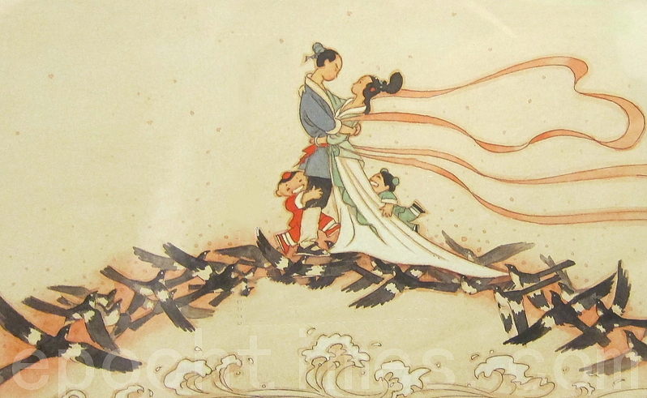
牛郎和織女
農曆七月初七。
天氣開始入秋，天空清朗涼爽，很容易看到銀河兩邊東西兩顆星。
織女是天帝的女兒，日夜勤 勞織布，製作出色彩繽紛的雲錦。
天帝擔心孤單的女兒，希望為她找一個好丈夫，讓她過上幸福的生活。
牛郎和織女結婚後，他們疏於工作。
天空變得灰暗，缺乏色彩天 。
帝大怒，便將他們分開，因為喜鵲王的錯誤，他們每年只能在農曆七月初七見一次面。
因為喜鵲王傳錯了話，天帝命令他和他的子孫們在七月初七晚上在銀河上搭一座橋，讓織女和牛郎能過橋相聚一夜。
因為這一天是兩個年輕情人相會的日子，所以民間把它視為中國的情人節。

Slide 3
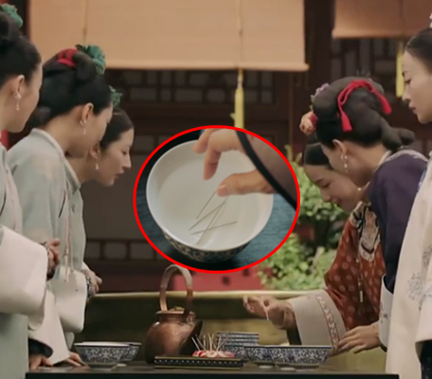
乞巧
盛一碗水,放在向陽的地方,然後把一根 繡花針輕輕放到水裡,讓它浮在水面上
然後她們就根據映在水底的各式各樣的影子, 來推測自己針繡的工作是巧或拙
<<延禧攻略>>

Slide 4
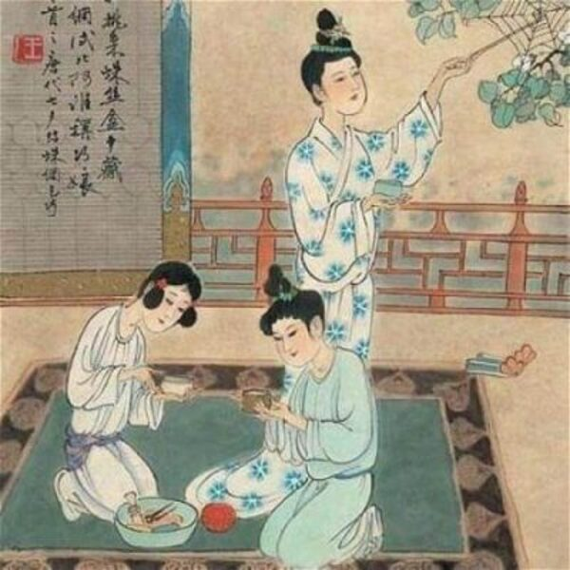
乞巧
也有的地方各捉一些小蜘蛛,封閉在 小盒裡。到第二天早上,打開盒子,看看蜘蛛結網的密或疏,來推 定得巧的程度。

Slide 5
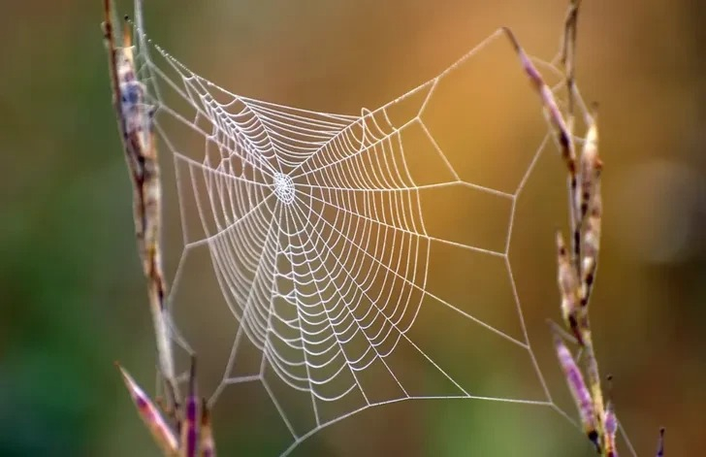
表示得巧多

Slide 6
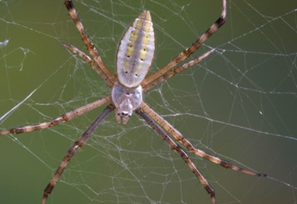
表示 得巧比較少

Slide 7
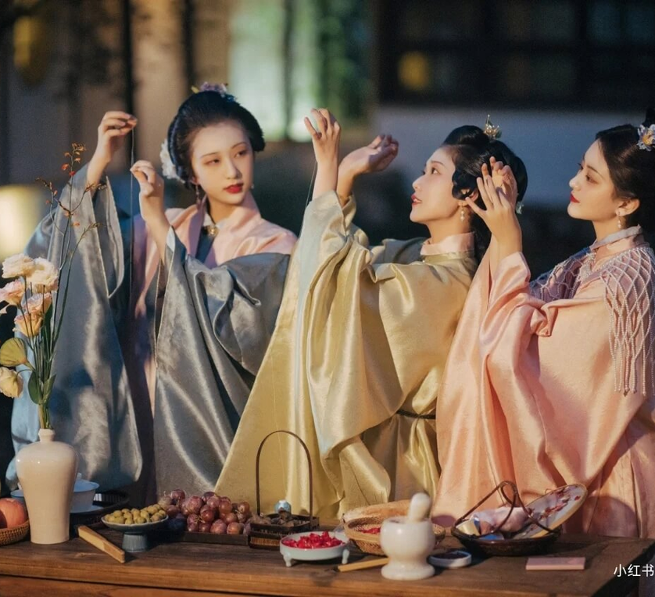
乞巧
還有一些地方的婦女,在星光下,比賽用五彩線穿針。有的甚 至用雙眼針或七孔針來比賽,誰先把線穿過針眼的,算是最巧

Slide 8
你認為本文中的乞巧方式哪一種最有趣?

Slide 9
孝子和織女

Slide 10
在後漢時期，董永很早就失去了母親，對父親非常孝順。當父親年老體弱時，他細心照顧父親，甚至將父親帶到田裡，以便在工作時能方便地照顧。父親去世後，由於家境貧困，董永不得不向一位富人借錢來辦理後事。

Slide 11
在埋葬了父親並守喪三年後，董永為了還債去做工。在路上，他遇到了一位美麗的姑娘，她想要與他結婚，並願意通過織布來幫他還債。

Slide 12
姑娘其實是織女，被天帝派下凡間幫助董永，因為天帝知道董永是一位孝子。僅僅用了十天時間，她就幫助董永織了100匹錦緞，從而還清了債務。

Slide 13
任務完成後，織女在七月七日飛回天上。

Slide 14
Thank you!

